Slide 1
Werken met de norm
Via NEN Connect
Notes:
Werken met de norm: hoe zorg je dat je een norm makkelijk verkrijgt en ermee kan werken.

Slide 2
Wij zijn NEN.
Het Koninklijk Nederlands Normalisatie Instituut
dat mens, markt en maatschappij vooruithelpt.
Als bedrijf is het een continu proces om de veranderingen in de markt bij te houden. Door het aanschaffen en toepassen van normen kun je borgen dat jouw product of dienst aan
de afspraken voldoet wat betreft kwaliteit, duurzaamheid, veiligheid en betrouwbaarheid.
Notes:
Veel bedrijven in Nederland en internationaal werken met normen, om te voldoen aan Wet- en regelgeving maar veelal op vrijwillige basis om hun kwaliteit, veiligheid, duurzaamheid, eenduidigheid te borgen. Bij NEN kan je op verschillende manieren aan de normen komen.

Slide 3
Werk slimmer met NEN Connect

Slide 4
Werk slimmer met NEN Connect
Waarom NEN Connect?
De online totaaloplossing in het beheren en gebruiken van je gehele normencollectie.
Alle normen op één plek
Altijd de meest actuele normen
Altijd toegankelijk voor de hele organisatie
Je gehele collectie bij elkaar.
In één oogopslag de laatste wijzigingen.
Ook offline met de NEN
Connect app.
Notes:
Met NEN Connect heb je:
Alle normen op één plek - in de cloud of je nu vanuit huis, op kantoor of via een hotspot met normen moet werken. Je kan makkelijk zoeken in de verschillende collecties en in de normen zelf
Altijd de meest actuele normen - in één oogopslag de laatste wijzigingen en ook voorgaande / ingetrokken edities
Altijd toegankelijk - ook offline met de NEN Connect app , via je persoonlijke toegang waardoor je ook persoonlijke voorkeuren kan instellen.

Slide 6
Twee assortimenten

Slide 7
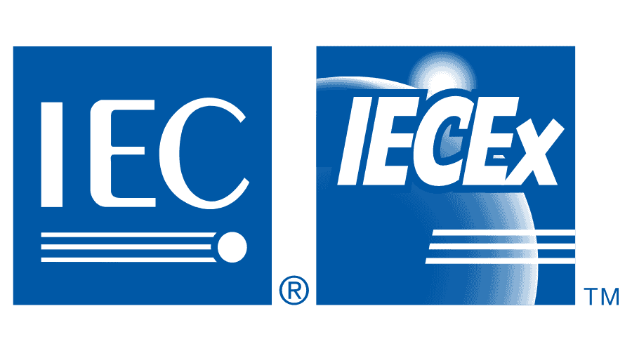
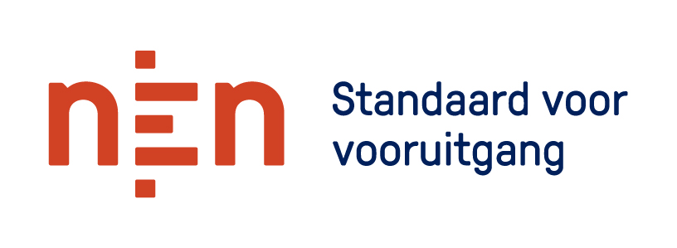
1. Kernassortiment
Alle Nederlandse, Europese en internationale normen
Notes:
Binnen NEN Connect zijn er twee assortimenten beschikbaar: het Kern- en plusassortiment. Met een maatwerkcollectie kunt je uit beide de normen kiezen die jouw bedrijf nodig heeft.
Het kernassortiment geeft toegang tot alle Nederlandse en in Nederland aanvaarde Europese en internationale normen.
Met het plusassortiment kun je op aanvraag een grote selectie van nationale en sectorspecifieke normen van andere nationale normalisatie-instituten ontsluiten in NEN Connect.

Slide 8
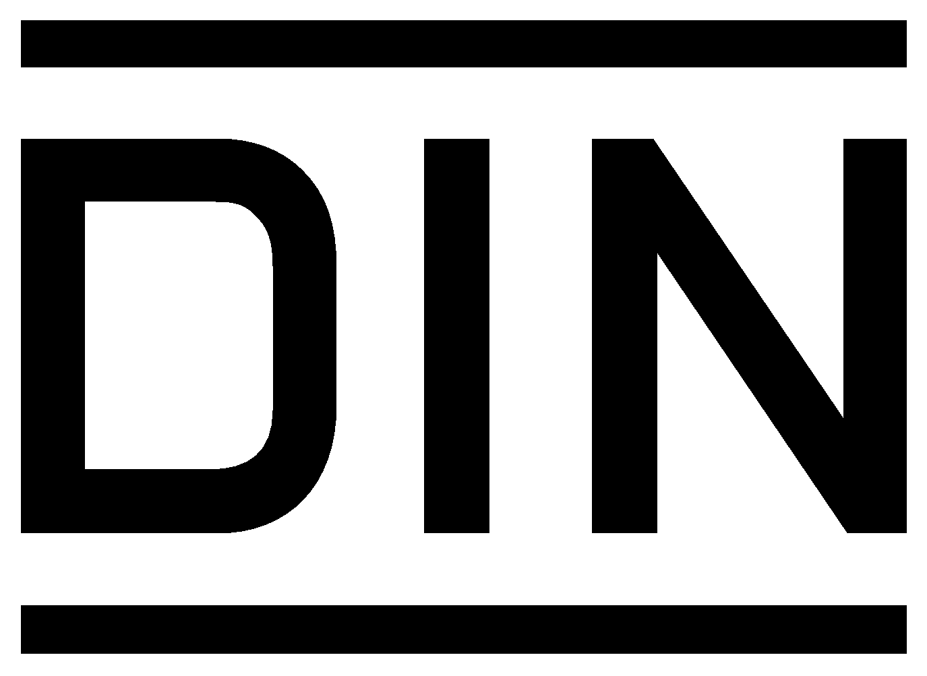
2. Plusassortiment
Alle normen van andere normalisatie-instituten
Notes:
We bieden ook allerlei buitenlandse herkomsten aan in NEN Connect (op aanvraag)

Slide 9
NEN Connect opties
Notes:
We hebben een aantal abonnement-mogelijkheden.

Slide 10
Met NEN Connect heb je toegang tot meer dan 140.000 nationale, Europese en internationale normen
Hoe werkt het?
Kies een
kant-en-klaar pakket
Collectie
zelf samenstellen
Altijd toegang tot
vrij assortiment
74+ standaardpakketten voor specifieke vakgebieden. Samengesteld door onze experts.
Zelf bepalen welke normen er wanneer in de collectie zitten. Heel flexibel en makkelijk aan te passen.
Altijd volledige toegang
tot de vrij beschikbare normen in
NEN Connect, met of zonder
een abonnement.
Notes:
Je kunt kiezen voor een kant en klaar-pakket.
Onze experts hebben meer dan 70 pakketten samengesteld, voor verschillende vakgebieden.
Daarmee heb je in één keer toegang tot de relevante normen in jouw branche.
Het enige dat je nog hoeft te doen, is je collega’s toegang geven.
Als je liever zélf een collectie van normen samenstelt, dan kies je voor Maatwerk.
Je bepaalt dan zelf welke normen in je collectie zitten, je kunt normen toevoegen wanneer het jou uitkomt. Ieder jaar kun je 10 % uitwisselen: heel flexibel dus.
Je hebt hierbij de keuze uit alle normen van nationale en internationale normalisatie-instituten.
Daarnaast hebben we nog een vrij assortiment. Hiermee heb je in toegang tot alle vrij beschikbare normen, mét of zonder abonnement.

Slide 11
Toepassen van normen

Slide 12
Met NEN Connect helpen we bij het toepassen van normen
Verrijk je abonnement met 3 modules
We geven je de juiste informatie en tools om je werk zo slim mogelijk te doen,
zodat jij vooruitkomt.
Wet- & Regelgeving module
Redline module
Requirements module
Bekijk de directe koppeling tussen alle normen en bijbehorende wet-
en regelgeving.
Vergelijk eenvoudig de meest actuele versie van een norm met de vorige versie.
In één oogopslag zien wat de normeisen zijn voor jouw organisatie.
Notes:
Om te helpen bij toepassen van normen hebben we handige tools beschikbaar in NEN Connect.
De Wet- & Regelgeving module. Hierbij wordt een directe koppeling gelegd tussen alle normen en bijbehorende wet- en regelgeving. In samenwerking met KOOP is een koppeling aangelegd tussen lido.nl / overheid.wetten.nl en NEN Connect. Normen waarnaar verwezen worden in wet- en regelgeving krijgen in NEN Connect hiervan een melding op de normdetailpagina
De Redline module vergelijkt eenvoudig de meest actuele versie van een norm met de vorige versie. Hierdoor heb je snel en eenvoudig inzicht in welke processen je moet aanpassen door herziene normen.
De Requirements module laat in één oogopslag zien wat de normeisen zijn voor jouw organisatie. De module analyseert normen en geeft een voorstel, per regel, wat een eis, een aanbeveling, een toestemming of een mogelijkheid is.

Slide 13
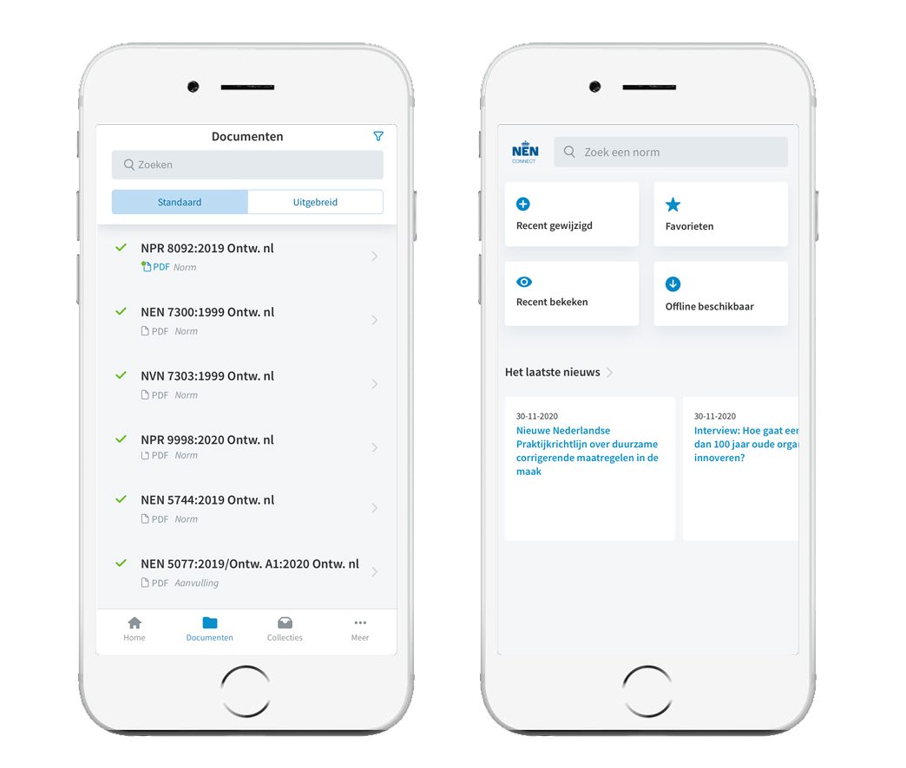
De NEN Connect app
Met de gratis NEN Connect app kun je altijd en overal de normen van je bedrijf raadplegen. Je kunt de normen in je collectie(s) lezen via de app, ook offline.
Notes:
NEN Connect is 24/7 bereikbaar. Voor extra gemak is daarom ook de NEN Connect app ontwikkeld waarmee je altijd en overal je normencollectie kunt raadplegen.

Slide 14
5 redenen waarom klanten voor ons kiezen
De kracht van NEN Connect
1
Altijd up-to-date - weten dat je altijd naar de laatste norm kijkt
Eenvoudige zoekfunctie - snel en makkelijk bij de juiste norm terechtkomen
Kennisdeling - werken met notities
Flexibel - collecties makkelijk uitbreiden
Bespaart tijd en geld - alles op één plek geregeld
2
3
4
5
Notes:
Altijd up-to-date -
Eenvoudige zoekfunctie
Kennisdeling
Flexibel -
Bespaart tijd en geld –

Slide 15
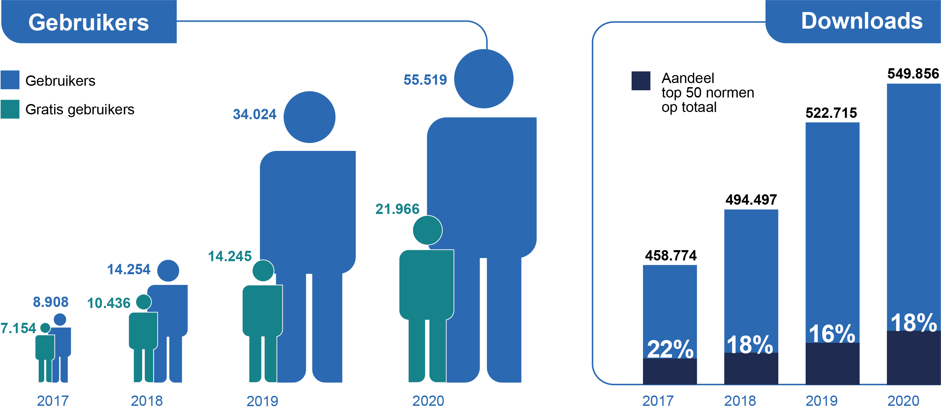
NEN Connect facts
Notes:
NEN Connect heeft een enorme groei gemaakt, zowel in gebruikers als in downloads van normen. Even een aantal facts op een rijtje.

Slide 16
Kies voor slimmer werken met NEN Connect.
Bekijk de mogelijkheden op de site van NEN Connect.
Direct naar www.nenconnect.nl
Notes:
Er zijn heel veel mogelijkheden via NEN Connect.
Wil je meer weten over dit platform, ga dan naar connect.nen.nl .
Hier zijn ook diverse video’s en tips te vinden. Je kunt je ook aanmelden voor workshops en demonstraties of neem een gratis registratie op NEN Connect.
Hiermee heb je toegang tot alle ‘normtitels’ van ons Kernassortiment en heb je volledige toegang tot een selectie Europese richtlijnen, de Publicatiereeks gevaarlijke stoffen (PGS) en een ruime selectie door de overheid vrij beschikbaar gestelde normen.

